Slide 1
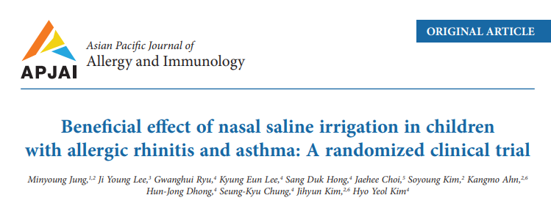
Alerjik rinit ve astımı olan çocuklarda nazal tuzlu su ile irrigasyonun faydalı etkisi: Randomize bir klinik çalışma
Dr. Hamza KORKMAZ
Ktü Aile Hekimliği Anabilim Dalı
12.10.2021

Slide 2
GİRİŞ
Astım ve alerjik rinit (AR), pediatrik popülasyonda önemli küresel sağlık sorunları olan hava yolunun kronik inflamatuar hastalıklarıdır.
Hem astım hem de AR, yaşam kalitesini ve okul performansını olumsuz etkiler ve önemli ekonomik yüklere neden olur.
Astımlı hastaların üçte ikisinden fazlasında aynı anda rinit vardır ve AR'li hastaların %20-50'sinde ayrıca solunum semptomları ve astımın klinik özellikleri vardır.

Slide 3
GİRİŞ
AR'li hastalarda doğrudan veya dolaylı uyaranlara karşı bronş aşırı duyarlılığı (BHR) sıklıkla gözlenir ve sıklıkla AR tedavisinden sonra düzelir.
AR'li hastalar doğrudan bir alerjene maruz kaldıklarında, inflamatuar mediatörler, postnazal akıntı ve sistemik dolaşım yoluyla alt hava yollarına yayılarak bronş epitelinin bozulmasına neden olabilir.

Slide 4
GİRİŞ
Bu bulgular, üst ve alt solunum yollarını tedavi etmek için kombine bir stratejinin astım ve AR'li pediatrik hastalarda daha iyi sonuçlara yol açabileceğini ve “birleşik hava yolu hastalığı” kavramını desteklediğini göstermektedir.
Nazal tuzlu su irrigasyonu (NSI), AR, kronik rinosinüzit (CRS) ve akut üst solunum yolu enfeksiyonu dahil sinonazal hastalıklarda farmakolojik olmayan yardımcı bir tedavi olarak çalışılmıştır.

Slide 5
GİRİŞ
Solüsyonla mekanik temizleme, burun boşluğundan ve paranazal sinüslerden kalın mukus, kalıntı, alerjen ve inflamatuar salgıları temizleyebilir.
Yakın tarihli bir sistematik inceleme, günlük NSI'nin yetişkinlerde plaseboya kıyasla KRS tedavisinde bir miktar fayda sağladığını göstermiştir.
Ek olarak, NSI, AR'li çocuklarda rinit skorlarını önemli ölçüde iyileştirdi ve oral antihistaminiklerin kullanımını azalttı.

Slide 6
GİRİŞ
Bununla birlikte, NSI'nin çocuklarda ve yetişkinlerde astım üzerindeki terapötik etkilerine ilişkin az sayıda çalışma vardır.
Bu randomize, kontrollü, prospektif çalışmada, astım ve AR'li çocuklarda NSI'nin BHR'yi ve klinik parametrelerini iyileştirip iyileştirmediği incelendi.

Slide 7
METOT
Çalışma tasarımı ve popülasyonlar
Mayıs 2015'ten Haziran 2016'ya kadar 6 ile 18 yaşları arasında astımı ve AR'si olan 20 hasta kaydedildi ve çalışma Eylül 2016'da tamamlandı.
Astım tanısı, klinik semptomlara ve pozitif BHR'ye dayanarak bir doktor tarafından konuldu; FEV1’in bronkodilatör öncesine göre en az %12 oranında artması veya metakolinin provokasyon konsantrasyonunun 8 mg/mL'den az olması olarak tanımlandı.(PC20)
PC20, FEV1’de %20 düşmeye neden olan provokasyon konsantrasyonudur.
AR, burun akıntısı, burun tıkanıklığı, burun kaşıntısı ve hapşırma gibi klinik semptomlar ve deri prik testinde herhangi bir spesifik IgE varlığı olarak tanımlandı.

Slide 8
METOT
Hariç tutma kriterleri;
  Yakın zamanda pürülan rinosinüzit, orta kulak iltihabı veya paranazal sinüs defektleri öyküsü
  Anormal nazal siliyer fonksiyon veya immün yetmezlik
  Bilişsel bozukluk olması

Slide 9
METOT
Samsung Tıp Merkezi'nin kurumsal inceleme kurulu bu çalışma protokolünü onayladı.
Çalışmaya başlamadan önce hastalardan ve ebeveynlerinden yazılı bilgilendirilmiş onam alındı.

Slide 10
METOT
Randomizasyon ve müdahale
Denekler bir blok içinde irrigasyon grubuna veya kontrol grubuna rastgele atandı.
İrrigasyon grubuna, 12 hafta boyunca günde iki kez 60-150 mL izotonik salin içeren tek kullanımlık bir şırınga kullanarak burun boşluklarını yıkamaları talimatı verildi.
Tüm hastalar ve bakıcıları deneyimli bir hemşire tarafından video klip kullanılarak eğitildi.

Slide 11
METOT
Randomizasyon ve müdahale
Tüm hastalar, çalışma süresi boyunca astım kılavuzlarına göre 2. basamak tedaviye ve AR için 5 mg levosetirizine devam etti.
Astım kontrolörleri arasında siklesonid 80 μg/gün veya montelukast (6-14 yaş arası 5 mg veya 14 yaşından büyükler için 10 mg) yer aldı.
Kurtarma ilacı olarak açık etiketli bir salbutamol inhaler (püf başına 100 μg) sağlandı.
Deneme sırasında intranazal kortikosteroidlere izin verilmedi.

Slide 12
METOT
Klinik değerlendirme ve laboratuvar testleri
Katılımcı uyumunu sağlamak için hastalar 4 haftada bir aynı pediatrik alerji uzmanı tarafından takip edildi.
Kayıt sırasında çeşitli alerjenleri içeren deri prick testi (SPT) yapıldı.
Pozitif kontrol olarak histamin, negatif kontrol olarak normal salin kullanıldı.

Slide 13
METOT
0 ve 12. haftalarda FEV1, PC20, fraksiyonel ekshale nitrik oksit (FENO), AR şiddeti, astım kontrol testi (ACT), Koreli çocuklarda AR'ye özgü yaşam kalitesi anketi (QQOL-ARK) ve burun salgılarında eozinofiller (%) için ölçümler yapıldı. .
BHR metakolin yükleme testi ile belirlenen PC20 değerleri olarak sunuldu.

Slide 14
METOT
PC20, FEV1’de %20 düşmeye neden olan provokasyon konsantrasyonudur. FEV1'de %20'lik bir azalma tespit edilene kadar metakolin konsantrasyonları artırılarak inhale ettirildi. Beşince inhalasyondan sonra 90. saniyede FEV1 ölçüldü.
FENO seviyesi bir elektrokimyasal analiz cihazı ile ölçüldü.
AR'nin şiddeti, Alerjik Rinit ve Astım Üzerindeki Etkisi kılavuzuna göre hafif aralıklı, hafif kalıcı, orta/şiddetli aralıklı ve orta/şiddetli kalıcı olarak sınıflandırıldı.

Slide 15
METOT
ACT puanları gündüz ve gece semptomlarını ve kurtarma bronkodilatör kullanımını 0-6 ölçeğinde değerlendirdi ve daha yüksek puanlar daha iyi kontrolü temsil ediyor.
QQOL-ARK, 5 puanlık bir ölçekte derecelendirilen 18 maddeden oluşur ve düşük puan, yüksek yaşam kalitesini gösterir.

Slide 16
METOT
NSI sıklığı, advers olaylar ve astım alevlenmelerinin varlığı da her ziyarette izlendi. Astım alevlenmeleri, sistemik kortikosteroidler, acil servis (ED) ziyaretleri veya hastaneye yatış gerektiren solunum semptomlarının kötüleşmesi olarak tanımlandı.
İrrigasyon grubunda, atanan rejime yeterince uymayan hastalar şu şekilde ayrılması planlandı: NSI haftada dört günden az kullanılması veya normal salin yerine başka bir sıvı kullanılması. Akut otitis media veya akut rinosinüzit teşhisi konulması veya takip ziyaretleri sırasında olağan tedaviye zayıf uyum gösteren hastaların çalışma dışı bırakılması planlandı.

Slide 17
METOT
İstatistiksel analiz
İstatistiksel analiz SPSS 23.0 yazılımı kullanılarak yapıldı.
P değeri < 0.05 anlamlı kabul edildi.

Slide 18
BULGULAR
Uygunluk kriterlerini karşılayan 20 hastadan 10'u (grup başına 8 erkek ve 2 kız) rastgele irrigasyon ve kontrol gruplarına ayrıldı.
Tüm denekler, zayıf uyum veya ciddi advers olaylar olmaksızın bu çalışmayı tamamladı.

Slide 19
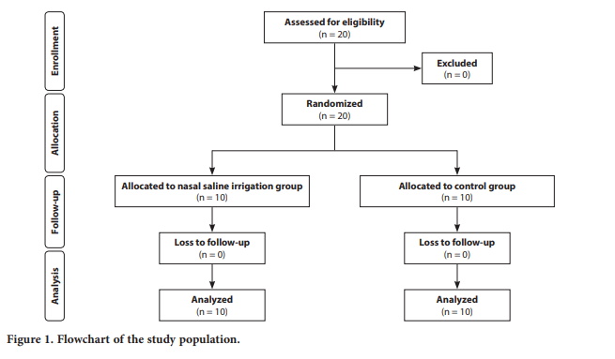

Slide 20
BULGULAR
Müdahale grubu ve kontrol grubu arasında yaş, toplam IgE, eozinofil oranı, duyarlılık oranları, solunum fonksiyon testleri, PC20, FENO, AR şiddeti, ACT ve QQOL-ARK gibi temel özelliklerde fark yoktu.
Müdahale grubunda haftada medyan irrigasyon sıklığı 7 (5-7) gündü.
Klinik olarak, irrigasyon grubundaki 4 hastada hafif kalıcı (%40.0) ve 6 hastada orta-şiddetli kalıcı (%60.0) AR varken kontrol grubundaki 3 hastada hafif kalıcı (%30.0), 1 hastada orta-şiddetli aralıklı (%10.0) ve 6 hastada (%60.0)orta-şiddetli kalıcı AR vardı.

Slide 21
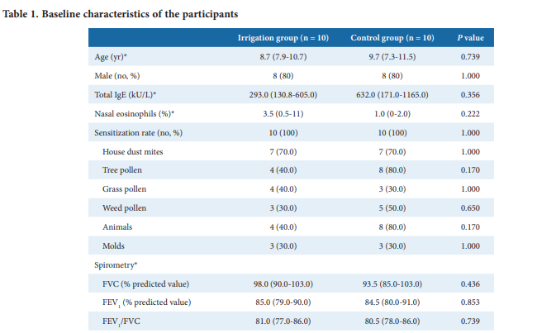

Slide 22
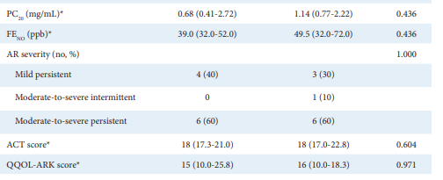
FVC, forced vital capacity; FEV1 , forced expiratory volume in 1 second
PC20, provocative concentration of methacholine causing a 20% decrease in FEV1
FENO, fractional exhaled nitric oxide
ACT, Asthma Control Test
QQOL-ARK, Questionnaire for Quality-of-Life Specific to Allergic Rhinitis in Korean Children

Slide 23
BULGULAR
Birincil son nokta için, NSI ile 12 haftalık tedavi, kontrol grubuyla karşılaştırıldığında BHR'de anlamlı iyileşme ile sonuçlandı
12. haftadaki PC20, irrigasyon grubunda başlangıç ölçümlerinden daha yüksekti (P = 0.017), kontrol grubunda 0. hafta ile 12. hafta arasında PC20'de hiçbir fark gözlenmedi (P = 0.333).
Ancak, irrigasyon ve kontrol grupları arasında PC20'deki değişikliklerin medyan değerinde hiçbir fark bulunmadı (2.91 mg/ mL [IQR, 0.26 ila 11.07] ve 0.61 mg/mL [IQR, -0.59 ila 3.13]) (P = 0.186).

Slide 24
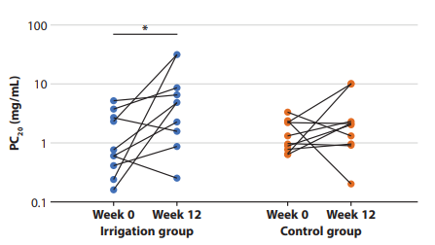
0. ve 12. haftalar arasında FEV1’de %20 azalmaya neden olan provokatif metakolin konsantrasyonundaki değişiklik (PC20).
12. haftada PC20, irrigasyon grubunda başlangıç ölçümlerinden daha yüksekti (P = 0.017), kontrol grubunda PC20’de anlamlı bir fark gözlenmedi (P = 0.333). *P < 0.05

Slide 25
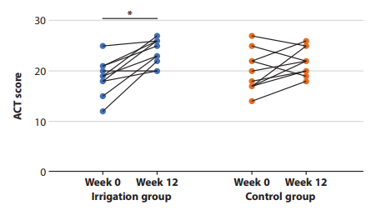
12. haftadaki Astım kontrol test skoru, irrigasyon grubunda başlangıç ölçümlerinden daha yüksekti (P = 0.007) kontrol grubunda ise herhangi bir fark gözlenmedi (P = 0.074). *P < 0.05

Slide 26
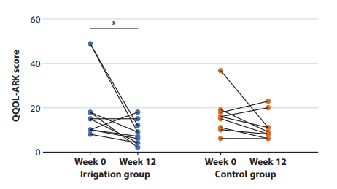
0. ve 12. haftalar arasında Koreli Çocuklarda Alerjik Rinit'e Özgü Yaşam Kalitesi Anketindeki Değişim (QQOL-ARK)
12. haftadaki QQOL-ARK skoru, irrigasyon grubunda başlangıç ölçümlerinden daha düşük (P = 0.028) kontrol grubunda ise herhangi bir fark gözlenmedi (P = 0.112). *P < 0.05

Slide 27
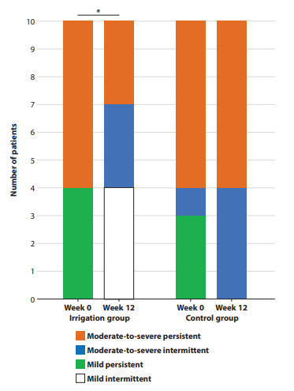
0. ve 12. haftalar arasında AR şiddeti dağılımındaki değişiklik.
İrrigasyon grubunda orta-şiddetli kalıcı AR'li hastaların oranı %60'tan %30'a düşerken (P = 0.003), kontrol grubunda AR şiddeti dağılımında anlamlı bir fark bulunmadı (P = 0.094). *P < 0.05

Slide 28
BULGULAR
Her iki grupta da tedavi öncesi ve sonrası arasında FEV1, FENO veya nazal sekresyonlardaki eozinofil oranlarında fark yoktu (tümü P > 0.05).
İrrigasyon grubundaki 10 hastadan 1'inde (%10) ve kontrol grubundaki 10 hastadan 3'ünde (%30), oral kortikosteroid veya acil servis ziyareti gerektiren bir astım alevlenmesi öyküsü vardı (P = 0.582).
İrrigasyon grubundaki üç hasta kulak ağrısı, kulakta dolgunluk ve/veya burun kanamasından şikayet etti, ancak hepsi 3 gün içinde ek ilaç kullanmadan iyileşti.
NSI'nin kesilmesine neden olan hiçbir ciddi advers olay kaydedilmemiştir.

Slide 29
TARTIŞMA
Bildiğimiz kadarıyla bu, NSI'nin astımlı çocuklarda BHR'yi azaltmada etkili olduğunu gösteren ilk randomize kontrollü çalışmadır.
Sonuçlarımız, AR'li çocuklarda NSI sonrası semptom skorlarının ve intranazal kortikosteroidler ve antihistaminikler gibi ilaç ihtiyacının azaldığını gösteren önceki çalışmaların sonuçlarıyla örtüşmektedir.

Slide 30
TARTIŞMA
Prospektif bir Çin çalışmasında, 12 hafta boyunca NSI ve intranazal kortikosteroidlerin kombinasyon tedavisini alan AR'li 2-15 yaş arası hastalar, tek başına intranazal kortikosteroid kullananlara kıyasla AR semptomlarında anlamlı iyileşme ve intranazal kortikosteroid dozunda azalma gösterdi.
Tayland'da randomize, çift kör bir çalışma, 4 haftalık hipertonik nazal irrigasyondan sonra nazal semptom skorlarının ve antihistamin tüketiminin önemli ölçüde azaldığını bildirdi.
Yakın tarihli bir sistematik derleme, AR'li çocuklarda NSI'nin intranazal steroidlere ve antihistaminiklere güvenli ve kabul edilebilir bir alternatif olabileceğini öne sürdü.

Slide 31
TARTIŞMA
NSI'nin çocuklarda BHR üzerindeki etkilerini araştıran daha önce sadece iki çalışma yapılmıştır.
Tsao ve ark. astım ve AR'li çocuklarda 12 haftalık NSI öncesi ve sonrası PC20'yi karşılaştırdı. NSI'den sonra BHR'de anlamlı bir iyileşme ortaya koyamadılar.
Oliveira ve ark. astımlı ve AR'li çocuklarda bir aylık NSI'den sonra PC20'de bir artış bulamadılar.

Slide 32
TARTIŞMA
Bu çalışmaların sonuçları ile mevcut çalışma arasındaki fark, NSI'nin sıklığı ve süresi ile hastanın tedaviye uyumundan kaynaklanıyor olabilir.
NSI'yi, önceki çalışmalardan daha uzun bir süre için, astım ve AR için geleneksel ilaçlara ek olarak günde iki kez uygulandı.
Bu çalışmada, eğitimli bir hemşire, tüm denekleri ilk klinik ziyaretlerinde NSI'nin nasıl yapılacağı konusunda eğitmiştir ve bir yardımcı araştırmacı, NSI'ye uyumlarını artırmak için her ay denekleri aramıştır veya bir araya gelmişlerdir.

Slide 33
TARTIŞMA
NSI, solunum yolu hastalıkları için etkili bir tedavi seçeneği olsa da, hasta korkusu ve intoleransı nedeniyle pediatrik ortamda NSI'ye uyumu sürdürmek zordur.
Ancak bu çalışmada, haftada ortalama irrigasyon sıklığı 6 gündü ve hastaların yaklaşık %60'ı, tüm çalışma süresi boyunca bir seansı kaçırmadan günlük olarak NSI'yi tamamen gerçekleştirdi.
Olumsuz olayları azaltmak ve uyumu artırmak için NSI'ye ihtiyaç duyan tüm çocuklarda uygun eğitim gereklidir.

Slide 34
SINIRLAMALAR
İlk olarak, mevsimsel değişikliklerin AR ve astım semptomları üzerindeki etkisi tam olarak dikkate alınmadı, ancak her hastada yüksek sayıda duyarlı polen bulunan mevsimlerden kaçınılmaya çalışıldı.
Neyse ki, bu çalışmada irrigasyon ve kontrol grupları arasında aeroalerjen duyarlılığı oranlarında hiçbir fark bulunmadı.

Slide 35
SINIRLAMALAR
İkincisi, bu çalışma kör bir şekilde yapılmadığından, irrigasyon grubunun subjektif semptom skorları yanlı olabilir. Bununla birlikte, denekler mekanik temizliğin gerçekleştiğini hissedeceğinden, çift kör, plasebo kontrollü bir klinik çalışma imkansızdır. Bu önyargının üstesinden gelmek için, birincil sonuç olarak PC20'nin objektif ölçümünü seçildi.
Ek olarak, PC20'nin medyan değerlerinde irrigasyon ve kontrol grupları arasında anlamlı bir fark olmamasına rağmen, tedavi grubundaki PC20'nin standart sapması kontrol grubundan daha yüksekti.
Bunların yanı sıra çalışmanın güçlü yönleri, ileriye dönük tasarımına, sıkı kriterlere göre yüksek oranda seçilmiş hastalara ve çalışma sırasında takip kaybı olmamasına dayanmaktadır.

Slide 36
SONUÇ
12 hafta boyunca NSI ile tedavi, astımlı ve AR'li çocuklarda BHR'yi, astım kontrol durumunu ve yaşam kalitesini iyileştirdi.
Bu sonuçlar, astım ve AR'de NSI'nin klinik değerinin kanıtını sağlar.
NSI, basit, ucuz, güvenli ve etkili bir prosedür olduğu için potansiyel bir ek tedavi seçeneğidir.

Slide 37
DİNLEDİĞİNİZ İÇİN TEŞEKKÜRLER..

